Slide 1
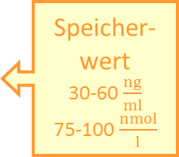
UVB
Wärme
Nahrung
Haut
Provitamin D3
7-DHC
Prävitamin D3
Vitamin D3
Cholecalciferol
Vitamin D3
Leber
Speicher-wert
30-60 $\frac{ng}{ml}$
75-100 $\frac{nmol}{l}$
Blut
Calcidiol
25(OH)₂D₃
Schild-drüse
Niere
Kalzium
aus Nahrung oder Skelett
Calcitriol
1,25
Aktive Form

